Slide 1



PRESENTACIÓN DE AVANCES · SIVAR · 2026
SIVAR: Integración, Avances
y Refactorización
Consolidación de los avances funcionales, técnicos y de gestión del Sistema de Mejoramiento — Programa de Variedades de CENICAÑA.
Jhon Henry Trujillo, Ph.D. Sebastian Rodriguez
Grupo de Mejoramiento Genético + Grupo de Biotecnología · CENICAÑA

Slide 2

Cronograma de hitos
Hitos | Resultado esperado | Jun | Jul | Ago | Sep | Oct | Nov – Dic | Responsable
Levantamiento y planeación del proyecto | Historias de usuario de todos los módulos de SIVAR y cronograma de actividades |  |  |  | X |  |  | Jhon + Sebastián
Módulos Floración y Programación de cruzamientos funcionales y aprobados por mejoradores | Registros históricos de floración en base de datos estandarizados Registro histórico de programación de cruzamientos en base de datos Módulo funcional de programación de cruzamientos con cálculos de desempeño, valores de mérito y de viabilidad. Planificación y registro de nuevos cruzamientos y análisis de compatibilidad genotípica |  |  |  | X |  |  | Jhon + Sebastián
 |  |  |  |  | X
 |  |  |  |  | X
 |  |  |  |  | X
Módulos de siembra campo, variedades y experimentos funcionales y aprobados por mejoradores | Administración de viveros, siembras, parcelas, polen y floración en campo Gestión de catalogo varietal, genealogía e historial agronómico de selecciones Diseño experimental, control de variables, parámetros ambientales e históricos de ensayos |  |  |  | X | X |  | Jhon + Sebastián
 |  |  |  |  | X
 |  |  |  |  | X
Módulos de libros de campo y registros de ensayo funcionales y aprobados por mejoradores | Anotaciones de campo, alineamientos y bitácora detallada por zona de muestreo Base de datos histórica de ensayos, mapas e informes agronómicos |  |  |  |  | X |  | Jhon + Sebastián
 |  |  |  |  | X
bases de datos estandarizadas y actualizadas | DataLake SIVAR |  |  |  | X | X |  | Jhon + Sebastián
Entrega del proyecto | Plataforma SIVAR 100% funcional Informe de entrega |  |  |  |  | X | X | Jhon + Sebastián
Avance del 60%

Slide 3
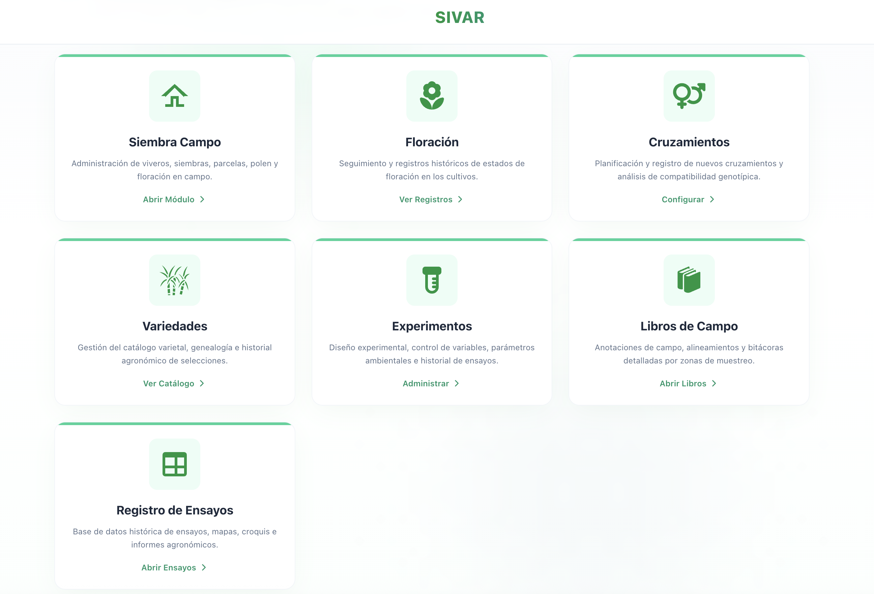

Módulos funcionales
Módulos funcionales
Siembra Campo
Floración
Cruzamientos
  Ver cruzamientos
  Programación
Registro de ensayos
Historias de usuarios.
Módulos en proceso
Libros de campo
Experimentos
Variedades

Slide 4
Reuniones llevadas a cabo
Hemos contado con el apoyo de:
Lorena Zapata
Paola Cundar
Luis Orlando
Fernando Silva
Fredy Salazar

Slide 5
Reuniones llevadas a cabo
Hemos contado con el apoyo de:
Lorena Zapata
Paola Cundar
Luis Orlando
Fernando Silva
Fredy Salazar

Slide 6
Hemos conectado los módulos entre ellos.
Los datos fluyen como un encadenamiento vital: la salida de un módulo es la entrada del siguiente, y la trazabilidad recorre toda la cadena.
➜
➜
➜
Siembra Campo
Floración
Cruzamientos
Registros de cruzamientos
Qué variedad y dónde (vivero → parcela).
Qué flores hay hoy (sexo, polen, fecha).
Qué cruzar: viabilidad + VM + distancia.
Progenie que vuelve al campo.
Trazabilidad continua: Todos los módulos cuentan con el concepto de blockchain
Reunión semanal con Seti para reportar avances.
3

Slide 7
Arquitectura general y Data Lake
Un stack moderno sobre una base de datos única que actúa como Data Lake especializado, conectado al sistema corporativo SIPRO.
Frontend — Vue 3
Backend — Laravel
Vite + TypeScript + Tailwind. Dashboards y asistentes de importación.
PHP. Reglas de negocio, el motor de cruzamientos y las validaciones.
Base de datos — PostgreSQL
Data Lake + SIPRO
Conexión dedicada 'sivar' como fuente única de verdad.
Capas de campo, genética y molecular + puente al sistema corporativo.

Slide 8
Gracias
Espacio para preguntas y observaciones
Jhon Henry Trujillo, Ph.D. Sebastian Rodriguez
Grupo de Mejoramiento Genético + Grupo de Biotecnología · CENICAÑA

